Slide 1
ОТЧЕТ о прохождении учебной практики по профессиональному модулю ПМ.02 Осуществление интеграции программных модулей в период с «25» мая 2025 г. по «07» июня 2025 г. Специальность 09.02.07 Информационные системы и программирование
НЕГОСУДАРСТВЕННОЕ ОБРАЗОВАТЕЛЬНОЕ ЧАСТНОЕ УЧРЕЖДЕНИЕ ВЫСШЕГО ОБРАЗОВАНИЯ
«МОСКОВСКИЙ УНИВЕРСИТЕТ «СИНЕРГИЯ»
Факультет Информационных технологий
Кафедра Цифровой экономики
ФИО обучающегося: __Салимзода__Мирзо__Фарход_____________________________
Группа: __ДКИП 204 прог_____________________________________________
ФИО Руководителя: _____Сибириев__Иван ___Валерьевич_________________________

Slide 2
Содержание
1. Инструктаж по соблюдению правил противопожарной безопасности, правил охраны труда, техники безопасности, санитарно-эпидемиологических правил и гигиенических нормативов
2. Ознакомление с инструментальными средствами
3. Сбор информации об объекте практики и анализ содержания источников
4. Экспериментально-практическая работа. Приобретение необходимых умений и первоначального практического опыта работы по специальности в рамках освоения вида деятельности ВД 2. Осуществление интеграции программных модулей
5. Обработка и систематизация полученного фактического материала
6. Проектирование организационной структуры и описание предметной области
7. Этап проектирования ( код и скриншоты)
8. Отчетный Этап: выводы и результаты практики
9. Список используемой литературы
10. Приложения

Slide 3
Организационный этап
Правила внутреннего распорядка, правила и нормы охраны труда,
техники безопасности при работе с вычислительной техникой
Я Салимзода Мирзо проходил учебную практику в лабораторных условиях на базе Университета «Синергия».
При выполнении индивидуального задания по практике решал приложения № 1.2.3.4.5.6.7.8.9 по интеграции систем, связанных с автоматизацией школьного процесса: расписание уроков, ведение дневников, выставление оценок и электронный журнал. Для работы использовал среду Git Bash, что позволило эффективно управлять версиями и совместно работать с кодом.
Перед началом практики:
• Принял участие в организационном собрании по практике.
• Ознакомился с комплектом шаблонов отчетной документации по практике.
• Уточнил контакты руководителя практики от Образовательной организации, а также правила в отношении субординации, внешнего вида, графика работы, техники безопасности:

Slide 4
Организационный этап
Правила внутреннего распорядка, правила и нормы охраны труда,
техники безопасности при работе с вычислительной техникой
Требования к внешнему виду:
Опрятная и деловая одежда, соответствующая требованиям лабораторного режима.
Запрет на яркую и неформальную одежду.
Соблюдение личной гигиены.
График работы:
Рабочий день с 9:00 до 17:00.
Перерыв на обед с 13:00 до 14:00.
Возможность гибкого графика по согласованию с руководителем.
Круг обязанностей:
Выполнение кейсов по интеграции систем.
Ведение отчетной документации.
Соблюдение правил внутреннего распорядка и техники безопасности.
Работа с инструментами контроля версий (Git Bash).
Доступ к данным:
Доступ к исходному коду и учебным материалам предоставлялся через репозитории Git.
Соблюдение конфиденциальности учебных данных.
Запрет на копирование и распространение материалов без разрешения руководителя

Slide 5
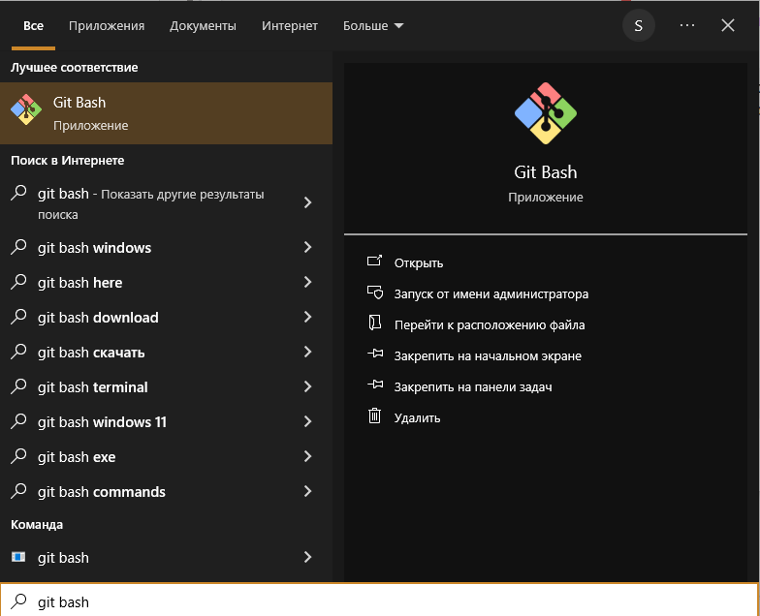
Подготовительный этап
Ознакомление с ПО
Ознакомиться с инструментальными средствами для выполнения учебной практики и осуществить предустановку программного обеспечения.

Slide 6
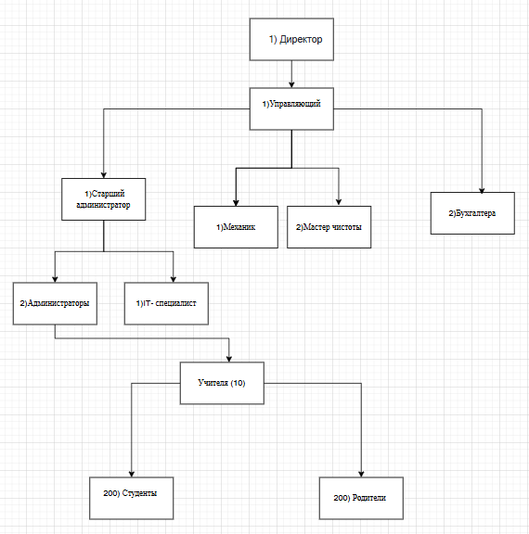
Исследовательский этап
Сбор информации об объекте практики и анализ содержания источников
Спроектировать организационную структуру и описать предметную область, связанную с управлением учебным процессом, включающим: Расписание уроков, ведение дневников, выставление оценок и электронный журнал.

Slide 7
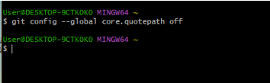
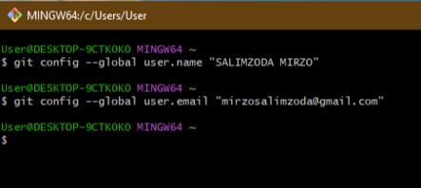
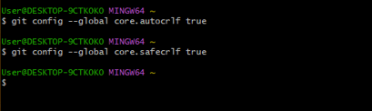
Этап проектирования
Использование системы контроля версий и методов для получения кода с заданной функциональностью и степенью качества
Работа с Git
Приложение 1.1
Предметная область: Школа, расписание уроков, ведение дневников, оценки, электронный журнал.
На данном слайде необходимо продемонстрировать скриншоты Подготовка.
Рисунок 1 - Установка имени и электронной почты
Рисунок 2 - Параметры окончаний строк
Рисунок 3 - Установка отображения unicode

Slide 8
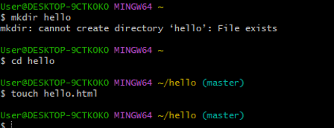
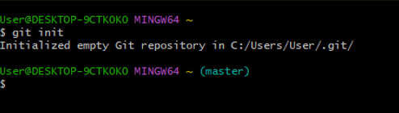
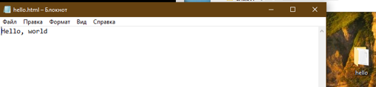
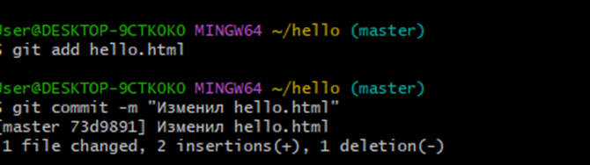
Этап проектирования
Использование системы контроля версий и методов для получения кода с заданной функциональностью и степенью качества
Создание проекта
Рисунок 4 - Создание каталога и файла
Рисунок 5 - Содержание файла
Рисунок 6 - Создание репозитория
Рисунок 7 - Добавление в репозиторий

Slide 9
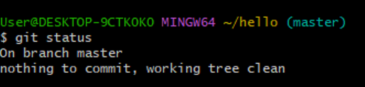
Этап проектирования
Использование системы контроля версий и методов для получения кода с заданной функциональностью и степенью качества
На данном слайде нужно Проверить состояния репетизория
Рисунок 8 - Проверка состояния репозитория

Slide 10
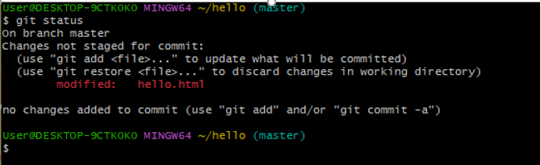
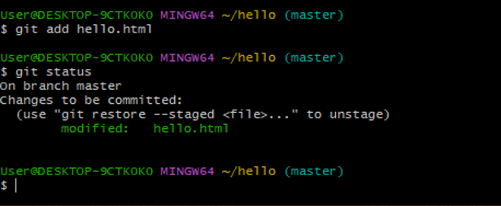
Этап проектирования
Использование системы контроля версий и методов для получения кода с заданной функциональностью и степенью качества
На данном слайде посмотрим Внесение изменений и Индексация изменений
Рисунок 9 - Сообщение о незафиксированных изменениях
Рисунок 10 - Команды для индексации изменений

Slide 11
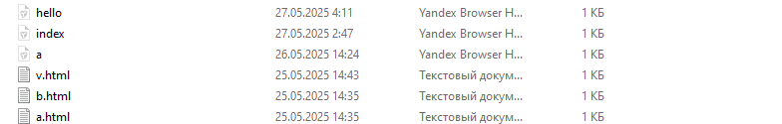
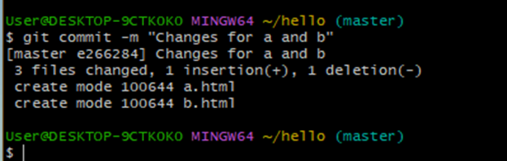
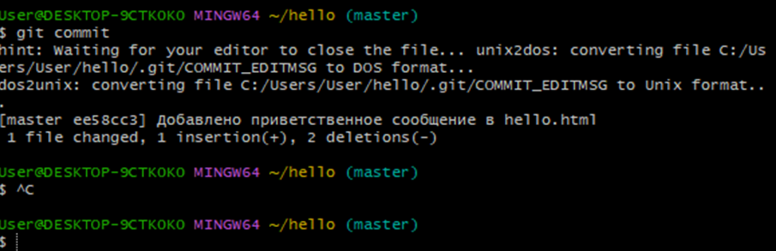
Этап проектирования
Использование системы контроля версий и методов для получения кода с заданной функциональностью и степенью качества
На данном слайде необходимо продемонстрировать скриншоты Индексация и коммит
Рисунок 11 - Создано файла Рисунок 12 - Индексация и коммит для 2 файлов
Рисунок 13 - Индексация и коммит для третьего файла

Slide 12
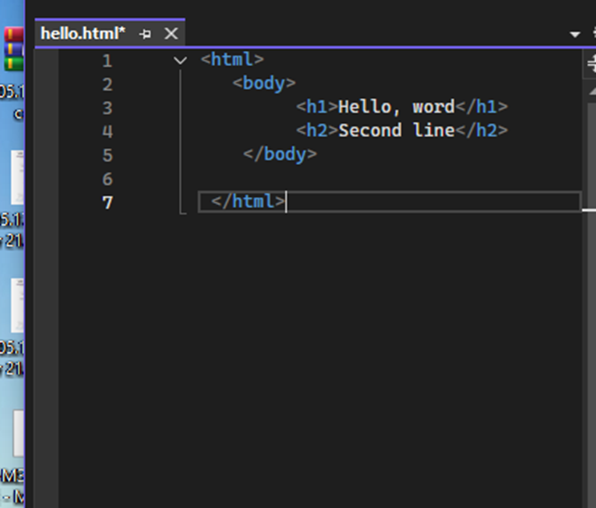
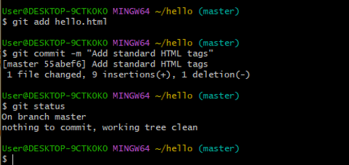
Этап проектирования
Использование системы контроля версий и методов для получения кода с заданной функциональностью и степенью качества
На данном слайде необходимо продемонстрировать скриншот Коммит изменений
Рисунок - Коммит изменений Рисунок - Ввод комментария

Slide 13
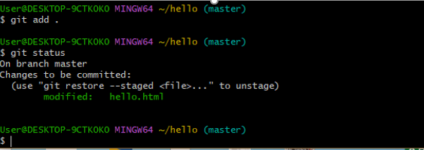
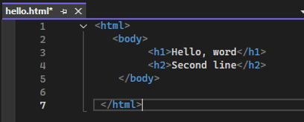
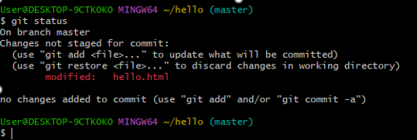
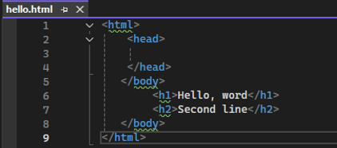
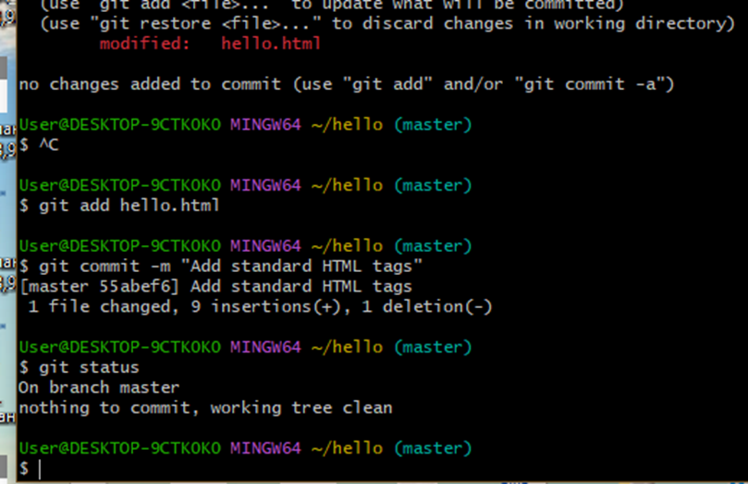
Этап проектирования
Использование системы контроля версий и методов для получения кода с заданной функциональностью и степенью качества
На данном слайде необходимо продемонстрировать скриншот Изменения, а не файлы.

Slide 14
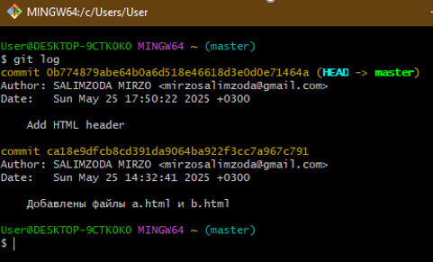
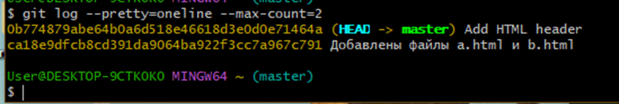
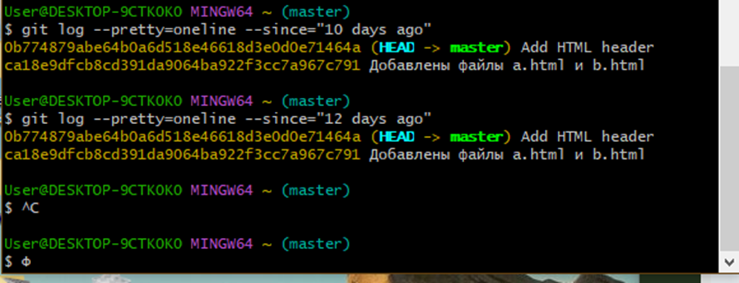
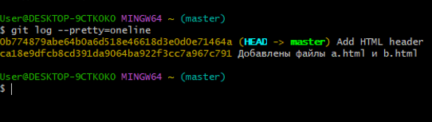
Этап проектирования
Использование системы контроля версий и методов для получения кода с заданной функциональностью и степенью качества
Приложение 1.2
На данном слайде необходимо продемонстрировать скриншот История

Slide 15
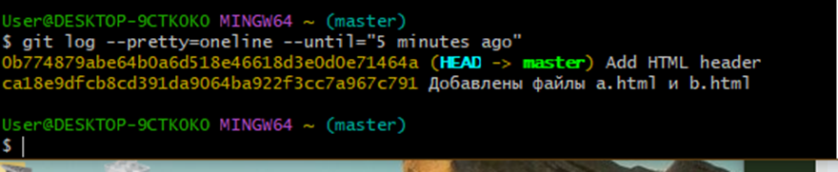
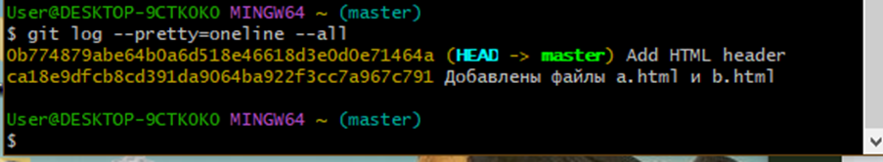
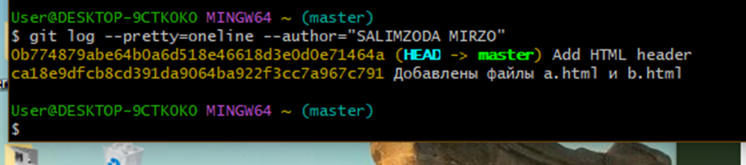
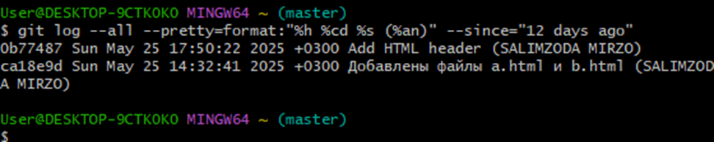
Этап проектирования
Использование системы контроля версий и методов для получения кода с заданной функциональностью и степенью качества
На данном слайде необходимо продемонстрировать скриншот История

Slide 16
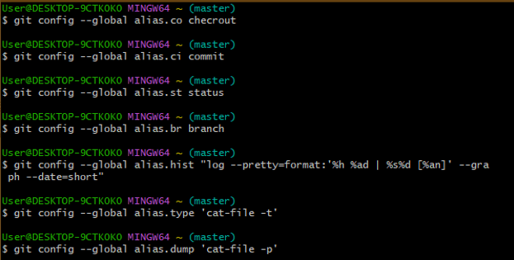
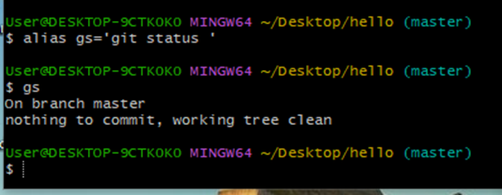
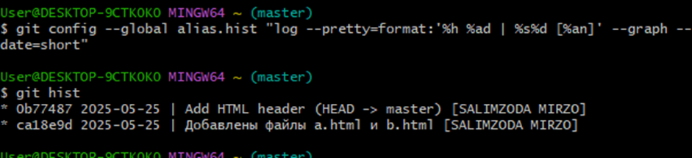
Этап проектирования
Использование системы контроля версий и методов для получения кода с заданной функциональностью и степенью качества
На данном слайде необходимо продемонстрировать скриншоты Алиасы

Slide 17
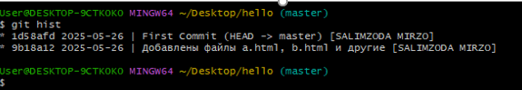
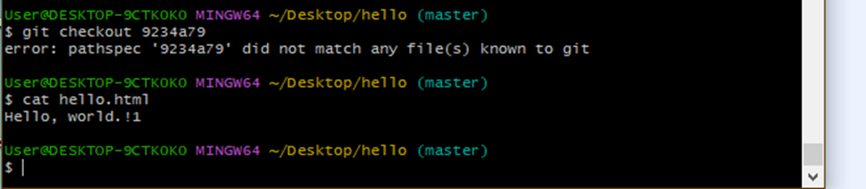
Этап проектирования
Использование системы контроля версий и методов для получения кода с заданной функциональностью и степенью качества
На данном слайде необходимо продемонстрировать скриншоты Получение старых версий

Slide 18
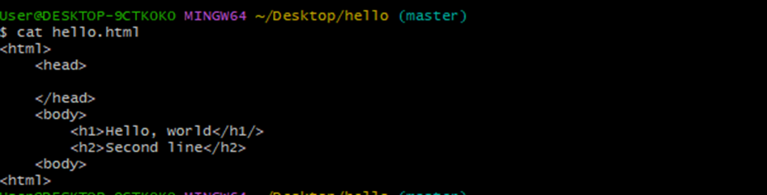
Этап проектирования
Использование системы контроля версий и методов для получения кода с заданной функциональностью и степенью качества
На данном слайде необходимо продемонстрировать скриншоты Возвращение к последней версии в ветке master

Slide 19
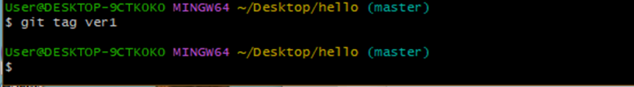
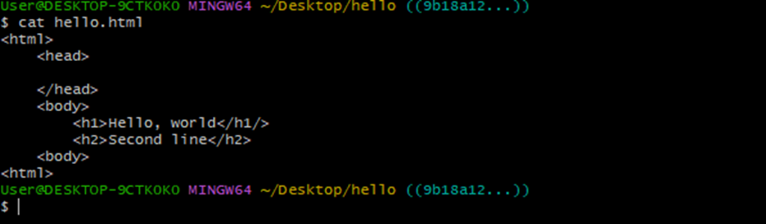
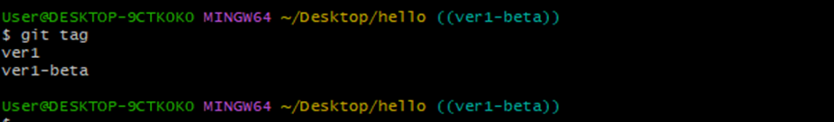
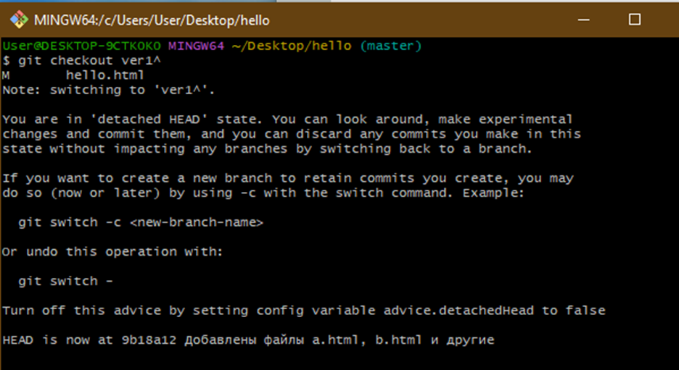
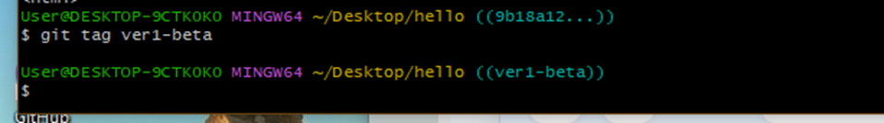
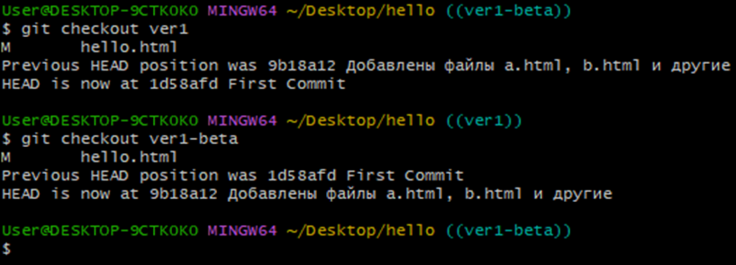
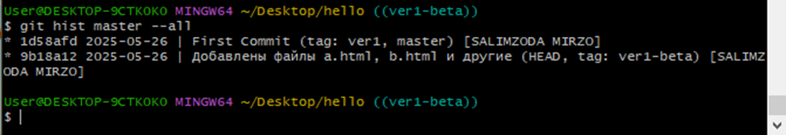
Этап проектирования
Использование системы контроля версий и методов для получения кода с заданной функциональностью и степенью качества
На данном слайде необходимо продемонстрировать скриншоты Создание тегов версий

Slide 20
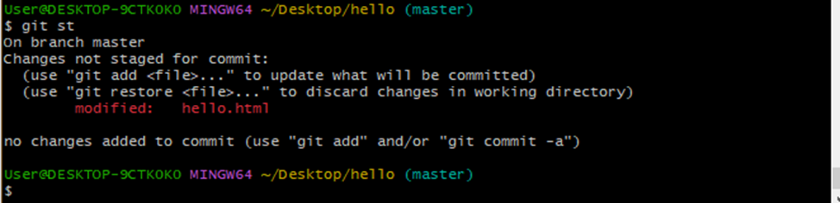
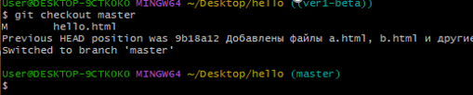
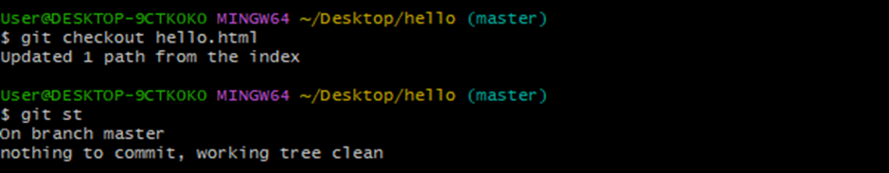
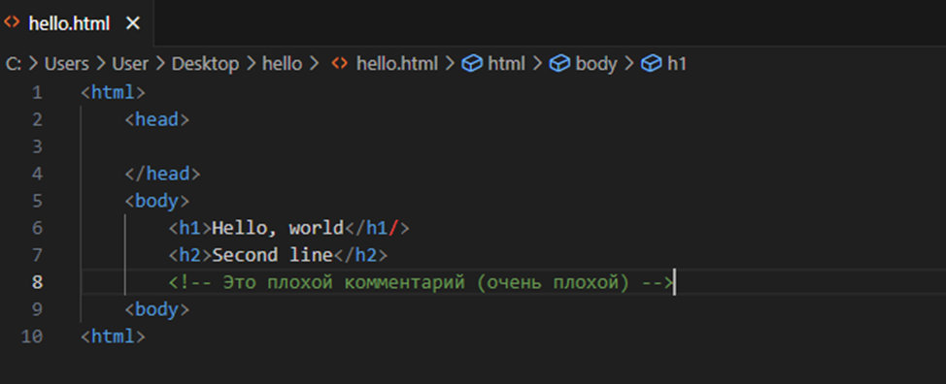
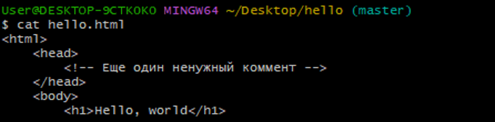
Этап проектирования
Использование системы контроля версий и методов для получения кода с заданной функциональностью и степенью качества
На данном слайде необходимо продемонстрировать скриншоты Отмена локальных изменений (до индексации)

Slide 21
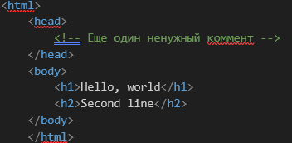
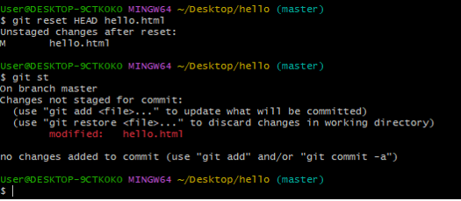


Этап проектирования
Использование системы контроля версий и методов для получения кода с заданной функциональностью и степенью качества
На данном слайде необходимо продемонстрировать скриншоты Отмена проиндексированных изменений (перед коммитом)

Slide 22







Этап проектирования
Использование системы контроля версий и методов для получения кода с заданной функциональностью и степенью качества
На данном слайде необходимо продемонстрировать скриншоты Отмена коммитов

Slide 23


Этап проектирования
Использование системы контроля версий и методов для получения кода с заданной функциональностью и степенью качества
На данном слайде необходимо продемонстрировать скриншоты Отмена коммитов и Удаление тега

Slide 24




Этап проектирования
Использование системы контроля версий и методов для получения кода с заданной функциональностью и степенью качества
Приложение 1.3
На данном слайде необходимо продемонстрировать скриншоты Внесение изменений в коммиты

Slide 25





Этап проектирования
Использование системы контроля версий и методов для получения кода с заданной функциональностью и степенью качества
На данном слайде необходимо продемонстрировать скриншоты Перемещение файлов

Slide 26







Этап проектирования
Использование системы контроля версий и методов для получения кода с заданной функциональностью и степенью качества
На данном слайде необходимо продемонстрировать скриншоты Каталог .git
м

Slide 27




Этап проектирования
Использование системы контроля версий и методов для получения кода с заданной функциональностью и степенью качества
На данном слайде необходимо продемонстрировать скриншоты Работа с объектами git

Slide 28




Этап проектирования
Использование системы контроля версий и методов для получения кода с заданной функциональностью и степенью качества
На данном слайде необходимо продемонстрировать скриншоты Работа с объектами git

Slide 29




Этап проектирования
Использование системы контроля версий и методов для получения кода с заданной функциональностью и степенью качества
Приложение 1.4 На данном слайде необходимо продемонстрировать скриншоты Создание ветки

Slide 30






Этап проектирования
Использование системы контроля версий и методов для получения кода с заданной функциональностью и степенью качества
Приложение 1.4 На данном слайде необходимо продемонстрировать скриншоты Создание ветки

Slide 31


Этап проектирования
Использование системы контроля версий и методов для получения кода с заданной функциональностью и степенью качества
Приложение 1.4 На данном слайде необходимо продемонстрировать скриншоты Создание ветки

Slide 32




Этап проектирования
Использование системы контроля версий и методов для получения кода с заданной функциональностью и степенью качества
Приложение 1.4 На данном слайде необходимо продемонстрировать
Добавление ссылки на расписание в главную страницу и коммит

Slide 33




Этап проектирования
Использование системы контроля версий и методов для получения кода с заданной функциональностью и степенью качества
На данном слайде необходимо продемонстрировать Создание файл journal.html с разметкой для ввода оценок:

Slide 34



Этап проектирования
Использование системы контроля версий и методов для получения кода с заданной функциональностью и степенью качества
На данном слайде необходимо продемонстрировать Добавление и зафикси... изменения и Добавление ссылки на электронный журнал в главную страницу и коммит

Slide 35




Этап проектирования
Использование системы контроля версий и методов для получения кода с заданной функциональностью и степенью качества
На данном слайде необходимо продемонстрировать Сохранение изменения и создание коммит и Слияние веток journal и style и разрешение конфликта

Slide 36





Этап проектирования
Использование системы контроля версий и методов для получения кода с заданной функциональностью и степенью качества
На данном слайде необходимо продемонстрировать. Слияние веток journal и style и разрешение конфликта

Slide 37


Этап проектирования
Использование системы контроля версий и методов для получения кода с заданной функциональностью и степенью качества
Приложение 1.5
На данном слайде необходимо продемонстрировать. Сброс ветки style

Slide 38



Этап проектирования
Использование системы контроля версий и методов для получения кода с заданной функциональностью и степенью качества
На данном слайде необходимо продемонстрировать.Сброс ветки master

Slide 39


Этап проектирования
Использование системы контроля версий и методов для получения кода с заданной функциональностью и степенью качества
На данном слайде необходимо продемонстрировать. Перебазирование и Перебазировать ветку style на master:

Slide 40


Этап проектирования
Использование системы контроля версий и методов для получения кода с заданной функциональностью и степенью качества
На данном слайде необходимо продемонстрировать. Слияние веток в master и Просмотр истории после слияния:

Slide 41



Этап проектирования
Использование системы контроля версий и методов для получения кода с заданной функциональностью и степенью качества
На данном слайде необходимо продемонстрировать. Клонирование репозиториев

Slide 42



Этап проектирования
Использование системы контроля версий и методов для получения кода с заданной функциональностью и степенью качества
На данном слайде необходимо продемонстрировать. Просмотр клонированного репозитория

Slide 43



Этап проектирования
Использование системы контроля версий и методов для получения кода с заданной функциональностью и степенью качества
На данном слайде необходимо продемонстрировать. Просмотр логов репозитория: Работа с origin и
Просмотр удаленных веток

Slide 44





Этап проектирования
Использование системы контроля версий и методов для получения кода с заданной функциональностью и степенью качества
Приложение 1.6
На данном слайде необходимо продемонстрировать. Синхронизация изменений и работа с удалённым репозиторием

Slide 45





Этап проектирования
Использование системы контроля версий и методов для получения кода с заданной функциональностью и степенью качества
На данном слайде необходимо продемонстрировать. Извлечение изменений в клонированном репозитории и Проверка содержимого файла и Слияние изменений

Slide 46




Этап проектирования
Использование системы контроля версий и методов для получения кода с заданной функциональностью и степенью качества
На данном слайде необходимо продемонстрировать. Использование команды git pull Добавление локальной ветки.Создание чистого репозитория Добавление удалённого репозитория

Slide 47


Этап проектирования
Использование системы контроля версий и методов для получения кода с заданной функциональностью и степенью качества
На данном слайде необходимо продемонстрировать. Отправка изменений в удалённый репозиторий Теперь отправим изменения в общий репозиторий:

Slide 48


Этап проектирования
Использование системы контроля версий и методов для получения кода с заданной функциональностью и степенью качества
На данном слайде необходимо продемонстрировать. Извлечение общих изменений.Настройка git сервера. Клонирование проекта

Slide 49



Этап проектирования
Использование системы контроля версий и методов для получения кода с заданной функциональностью и степенью качества
Приложение 1.7
На данном слайде необходимо продемонстрировать скриншоты Проверка статуса. Просмотр удаленных репозиториев с ключом -v. Рисунок 3 - Добавление удаленного репозитория

Slide 50





Этап проектирования
Использование системы контроля версий и методов для получения кода с заданной функциональностью и степенью качества
Приложение 1.7
На данном слайде необходимо продемонстрировать скриншоты получение и отправка данных
Информация об удалённом репозитории. Переименование и удаление удалённых репозиториев. Удаление удалённого репозитория

Slide 51
Этап проектирования
Использование системы контроля версий и методов для получения кода с заданной функциональностью и степенью качества
Приложение 1.7
На данном слайде необходимо продемонстрировать скриншоты Проверка статуса. Просмотр удаленных репозиториев с ключом -v. Рисунок 3 - Добавление удаленного репозитория

Slide 52




Этап проектирования
Использование системы контроля версий и методов для получения кода с заданной функциональностью и степенью качества
Приложение 1.7
На данном слайде необходимо продемонстрировать скриншоты Работа с тегами. Создание аннотированной метки

Slide 53


Этап проектирования
Использование системы контроля версий и методов для получения кода с заданной функциональностью и степенью качества
Приложение 1.7
На данном слайде необходимо продемонстрировать скриншоты Просмотра данных тега и Создание легковесной метки Просмотр данных тега

Slide 54



Этап проектирования
Использование системы контроля версий и методов для получения кода с заданной функциональностью и степенью качества
Приложение 1.7
На данном слайде необходимо продемонстрировать скриншоты. Отметка коммита тегом. Ввод сообщения в текстовом редакторе

Slide 55




Этап проектирования
Использование системы контроля версий и методов для получения кода с заданной функциональностью и степенью качества
Приложение 1.7
На данном слайде необходимо продемонстрировать. Работа с тегами на удалённом сервере.Рисунок 20 - Отправка всех тегов на сервер. Удаление тегов. Удаление тегов с сервера

Slide 56




Этап проектирования
Использование системы контроля версий и методов для получения кода с заданной функциональностью и степенью качества
Приложение 1.7
На данном слайде необходимо продемонстрировать. Работа с тегами и состоянием «detached HEAD» Переключение на метку. Создание новой ветки. Задание алиасов

Slide 57



Этап проектирования
Использование системы контроля версий и методов для получения кода с заданной функциональностью и степенью качества
Приложение 1.7
На данном слайде необходимо продемонстрировать. Создание псевдонима исключения файла из индекса
Использование созданного псевдонима

Slide 58


Этап проектирования
Использование системы контроля версий и методов для получения кода с заданной функциональностью и степенью качества
Приложение 1.7
На данном слайде необходимо продемонстрировать. Создание алиаса для просмотра последнего коммита
Результат работы созданного алиаса

Slide 59

Этап проектирования
Использование системы контроля версий и методов для получения кода с заданной функциональностью и степенью качества
Приложение 1.7
На данном слайде необходимо продемонстрировать. Создание псевдонима внешней команды

Slide 60



Этап проектирования
Использование системы контроля версий и методов для получения кода с заданной функциональностью и степенью качества
Приложение 1.8
На данном слайде необходимо продемонстрировать. Создание репозитория. Создание файлов. Индексация и коммит файлов

Slide 61


Этап проектирования
Использование системы контроля версий и методов для получения кода с заданной функциональностью и степенью качества
Приложение 1.8
На данном слайде необходимо продемонстрировать. Внесение изменений в файл test.rb на ветке master. Создание и переключение на ветку iss53.

Slide 62



Этап проектирования
Использование системы контроля версий и методов для получения кода с заданной функциональностью и степенью качества
Приложение 1.8
На данном слайде необходимо продемонстрировать. Внесение изменений в файл index.html

Slide 63




Этап проектирования
Использование системы контроля версий и методов для получения кода с заданной функциональностью и степенью качества
Приложение 1.8
На данном слайде необходимо продемонстрировать. Переключение на ветку master. Создание ветки hotfix и внесение изменений в index.html. Слияние ветки hotfix с master

Slide 64





Этап проектирования
Использование системы контроля версий и методов для получения кода с заданной функциональностью и степенью качества
Приложение 1.8
На данном слайде необходимо продемонстрировать. Удаление ветки hotfix. Шаг 15: Внесение изменений в index.html на ветке iss53. Слияние ветки iss53 с master

Slide 65


Этап проектирования
Использование системы контроля версий и методов для получения кода с заданной функциональностью и степенью качества
Приложение 1.8
На данном слайде необходимо продемонстрировать. Слияние ветки. Удаление ветки iss53

Slide 66



Этап проектирования
Использование системы контроля версий и методов для получения кода с заданной функциональностью и степенью качества
Приложение 1.9
На данном слайде необходимо продемонстрировать. Просмотр списка веток. Список веток с последними коммитами. Список веток не слитых с текущей

Slide 67




Этап проектирования
Использование системы контроля версий и методов для получения кода с заданной функциональностью и степенью качества
Приложение 1.9
На данном слайде необходимо продемонстрировать. Удаление ветки testing. Просмотр удалённых веток. Отправка изменений на сервер.

Slide 68




Этап проектирования
Использование системы контроля версий и методов для получения кода с заданной функциональностью и степенью качества
Приложение 1.9
На данном слайде необходимо продемонстрировать. Выполнение команды git fetch. Создание локальной ветки на основе удалённой. Удаление ветки на сервере

Slide 69



Этап проектирования
Использование системы контроля версий и методов для получения кода с заданной функциональностью и степенью качества
Приложение 1.9
На данном слайде необходимо продемонстрировать. Перемещение изменений. Перемещение изменений с параметром onto. Слияние веток

Slide 70



Этап проектирования
Использование системы контроля версий и методов для получения кода с заданной функциональностью и степенью качества
Приложение 1.9
На данном слайде необходимо продемонстрировать. Перемещение изменений. Слияние веток master и se.

Slide 71

Этап проектирования
Использование системы контроля версий и методов для получения кода с заданной функциональностью и степенью качества
Приложение 1.9
На данном слайде необходимо продемонстрировать. Удаление веток cl и se

Slide 72
Отчетный этап
Пример заполнения
Формирование отчетной документации по результатам работ
При оформлении отчетных материалов следует придерживаться действующих стандартов.
В соответствии с ГОСТ 2.105-79 «Общие требования к текстовым документам» иллюстрации (графики, схемы, диаграммы) могут быть приведены как в основном тексте, так и в приложении. Все иллюстрации именуют рисунками. Все рисунки, таблицы и формулы нумеруют арабскими цифрами последовательно (сквозная нумерация) или в пределах раздела (относительная нумерация). В приложении - в пределах приложения. Каждый рисунок должен иметь подрисуночную подпись - название, помещаемую под рисунком.
Рисунки следует размещать так, чтобы их можно было рассматривать без поворота страницы. Если такое размещение невозможно, рисунки следует располагать так, чтобы для просмотра надо было повернуть страницу по часовой стрелке. В этом случае верхним краем является левый край страницы. Расположение и размеры полей сохраняются.
Номер таблицы размещают в правом верхнем углу или перед заголовком таблицы, если он есть. Заголовок, кроме первой буквы, выполняют строчными буквами. Ссылки на таблицы в тексте пояснительной записки указывают в виде слова «табл.» и номера таблицы. Например: Результаты тестов приведены в табл. 4.

Slide 73
Отчетный этап
Пример заполнения
Выводы о результатах прохождения учебной практики:
выполняемая работа, приобретенные умения и навыки
Подведите итоги прохождения учебной практики:
В ходе прохождения учебной практики мной были получены освоены следующие навыки:
Создание и инициализация репозитория Git для управления версиями проекта.
Работа с Git bash для выполнения основных команд и управления репезиториями через командную строку.
Создание новых веток.
Внесение изменений в файлы, их сохранение и фиксация в репозитории.
Создание системы для ведения дневников, позволяющей отслеживать успеваемость и поведение учащихся.
Создание электронного журнала, который обеспечивает удобный доступ к информации о посещаемости и успеваемости учащихся, что позволяет легко отслеживать динамику обучения

Slide 74
Отчетный этап
Пример заполнения
Список используемой литературы
Сидоров, А. П. Основы программирования: учебник для начинающих / А. П. Сидоров, М. В. Ковалев. — 2-е изд., перераб. и доп. — Санкт-Петербург : Питер, 2022. — 350 с. — (Образовательные технологии). — ISBN 978-5-4461-1234-5. — Текст : электронный // Образовательная платформа ЛитРес [сайт]. — URL: https://litres.ru/bcode/123456
Петров, И. И. Введение в информационные технологии: учебное пособие / И. И. Петров, А. Н. Смирнов. — Москва : Издательство МГУ, 2023. — 400 с. — (Учебные пособия). — ISBN 978-5-9999-9999-9. — Текст : электронный // Образовательная платформа КиберЛенинка [сайт]. — URL: https://cyberleninka.ru/bcode/987654
Васильев, Р. С. Алгоритмы и структуры данных: практикум / Р. С. Васильев, Е. А. Федорова. — Москва : Издательство Наука, 2021. — 240 с. — (Учебная литература). — ISBN 978-5-1234-5678-9. — Текст : электронный // Образовательная платформа Springer [сайт]. — URL: https://springer.com/bcode/567890
Кузнецов, Д. В. Современные базы данных: теоретические основы и практические аспекты / Д. В. Кузнецов, Л. А. Рябова. — 4-е изд., перераб. — Екатеринбург : УралГТУ, 2023. — 512 с. — (Научные исследования). — ISBN 978-5-7890-1234-5. — Текст : электронный // Образовательная платформа eLibrary [сайт]. — URL: https://elibrary.ru/bcode/234567

Slide 75
Отчетный этап
Приложения
1.1. Гит.docx
1.2. Гит.docx
1.3. Гит.docx
1.4. Гит.docx
1.5. Гит.docx
1.6. Гит.docx
1.7. Гит.docx
1.8. Гит.docx
1.9. Гит.docx

